Slide 1
評估課業(6) – 專題研習
項目執行計劃

Slide 2
電腦遊戲所需的資源
硬件 :
滑鼠
Usb記憶體
鍵盤
主機
顯示器
軟件
The game factory 2
Microsoft excel Microsoft power point
Microsoft word
AI

Slide 3
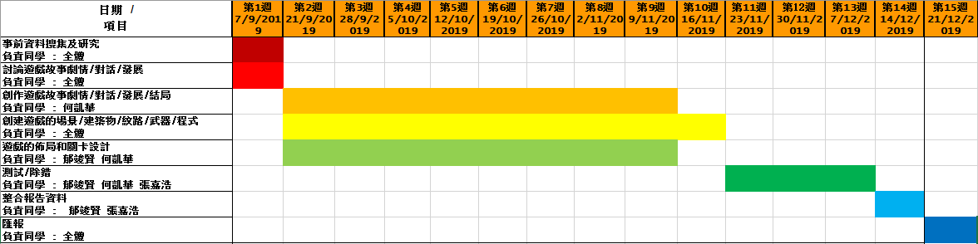
製作進度表

Slide 4
日期:7/9/2019
已完成
事前資料搜集及研究
討論遊戲故事劇情/對話/發展
未能完成項目的原因:
/

Slide 5
日期:21/9/2019
已完成
創作遊戲故事劇情/對話/發展/結局
創建遊戲的場景/建築物/紋路/武器/程式
遊戲的佈局和關卡設計
未能完成項目的原因:
/

Slide 6
日期:28/9/2019
已完成
創作遊戲故事劇情/對話/發展/結局
創建遊戲的場景/建築物/紋路/武器/程式
遊戲的佈局和關卡設計
未能完成項目的原因:
/

Slide 7
日期:5/10/2019
已完成
創作遊戲故事劇情/對話/發展/結局
創建遊戲的場景/建築物/紋路/武器/程式
遊戲的佈局和關卡設計
未能完成項目的原因:
/

Slide 8
日期:12/10/2019
已完成
創作遊戲故事劇情/對話/發展/結局
創建遊戲的場景/建築物/紋路/武器/程式
遊戲的佈局和關卡設計
未能完成項目的原因:
/

Slide 9
日期:26/10/2019
已完成
創作遊戲故事劇情/對話/發展/結局
創建遊戲的場景/建築物/紋路/武器/程式
遊戲的佈局和關卡設計
未能完成項目的原因:
/

Slide 10
日期:2/11/2019
已完成
創作遊戲故事劇情/對話/發展/結局
創建遊戲的場景/建築物/紋路/武器/程式
遊戲的佈局和關卡設計
未能完成項目的原因:
/

Slide 11
日期:9/11/2019
已完成
創作遊戲故事劇情/對話/發展/結局
創建遊戲的場景/建築物/紋路/武器/程式
遊戲的佈局和關卡設計
未能完成項目的原因:
/

Slide 12
日期:16/11/2019
已完成
創建遊戲的場景/建築物/紋路/武器/程式
未能完成項目的原因:
/

Slide 13
日期:23/11/2019
已完成
測試/除錯
未能完成項目的原因:
/

Slide 14
日期:30/11/2019
已完成
測試/除錯
未能完成項目的原因:
/

Slide 15
日期:7/12/2019
已完成
測試/除錯
未能完成項目的原因:
/

Slide 16
日期:14/12/2019
已完成
整合報告資料
未能完成項目的原因:
/

Slide 17
分工表
設計遊戲背景、指導及分工、設計遊戲角色、美化
設計遊戲角色、設計遊戲背景、美化
說明遊戲玩法、記錄進度及製作進度表、製片
簡介遊戲、記錄進度及製作進度表、製片、提供遊戲音效

Slide 18




SWOT分析表
優勢(strength)
弱勢(weakness)
良好的企劃能力
組織圖像能力有待加強
SWOT分析
機會(opportunity)
威脅(threat)
程式能力佳
其他組圖像能力佳

